Slide 1
第四节：数据处理
主讲人：王焕文
Email:wanghw@uestc.edu.cn

Slide 2
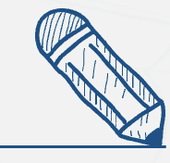
课程大纲
列表法
作图法
逐差法
最小二乘法
数据处理

Slide 3
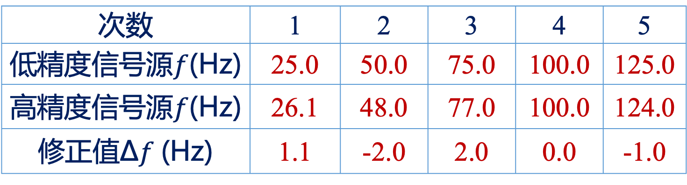
列表法
一信号源的输出频率有较大的误差，可利用高精度的信号源对它进行校正，校正结果如下：
次数 | 1 | 2 | 3 | 4 | 5
低精度信号源$f$(Hz) | 25.0 | 50.0 | 75.0 | 100.0 | 125.0
高精度信号源$f$(Hz) | 26.1 | 48.0 | 77.0 | 100.0 | 124.0
修正值Δ$f$(Hz) | 1.1 | -2.0 | 2.0 | 0.0 | -1.0

Slide 4
作图法

Slide 5
逐差法
次数 k | 1 | 2 | 3 | 4 | 5 | 6 | 7 | 8 | 9 | 10
电压 U(V) | 0 | 2.00 | 4.00 | 6.00 | 8.00 | 10.00 | 12.00 | 14.00 | 16.00 | 18.00
电流 I(mA) | 0 | 2.04 | 3.95 | 6.03 | 8.02 | 9.96 | 11.97 | 13.98 | 16.04 | 18.06
I_{k+1}-I_{k} (mA) | 2.04 | 1.91 | 2.08 | 1.99 | 1.94 | 2.01 | 2.01 | 2.06 | 2.02
I_{k+5}-I_{k} (mA) | 9.96 | 9.93 | 10.03 | 10.01 | 10.04

Slide 6
列表法
要求：
要把原始数据和必要的运算过程中的中间结果引入表中。
必须标明每个符号所代表的物理量的意义，并写明单位。
表中的数据要正确地反映测量结果的有效数字。

Slide 7
列表法
例：通过测量温度t和在温度t下铜的电阻R_{t}来测量铜的电阻温度系数，得到t与R_{t}的数据列表如下：
电阻R_{t}~温度t关系 （样品：铜）
次数 | 1 | 2 | 3 | 4 | 5 | 6 | 7 | 8 | 9 | 10
t (℃) | 5.0 | 10.0 | 15.0 | 20.0 | 25.0 | 30.0 | 35.0 | 40.0 | 45.0 | 50.0
R_{t} (Ω) | 10.32 | 10.51 | 10.64 | 10.79 | 10.94 | 11.08 | 11.22 | 11.36 | 11.53 | 11.66

Slide 8
作图法-作图的应用
y
A. 图线是依据许多数据点描出的平滑曲线，因而具有取平均的效果，从图线我们可以看出偶然误差的大小以及判断是否存在系统误差。
。
。
。
。
。
。
。
。
。
。
。
。
。
。
x

Slide 9
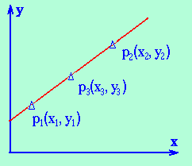
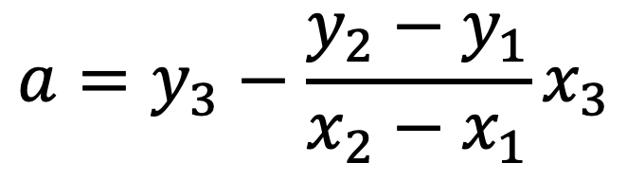
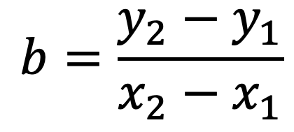
作图法-作图的应用
B. 得到经验公式（求斜率与截距）
直线方程为：y=a+bx
$$b=\frac{y_{2}−y_{1}}{x_{2}−x_{1}}$$
斜率为
$$a=y_{3}−\frac{y_{2}−y_{1}}{x_{2}−x_{1}}x_{3}$$
截距为

Slide 10
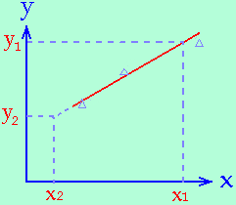
作图法-作图的应用
C.内插与外推
从图线可得到非测量点的数据。如图所示：
当数据在测量范围内时为内插 $(x_{1},y_{1})$
当数据在测量范围外时为外推$(x_{2},y_{2})$
利用内插或外推使测量范围得到了扩展，并且方便快捷、避免了复杂的计算。

Slide 11
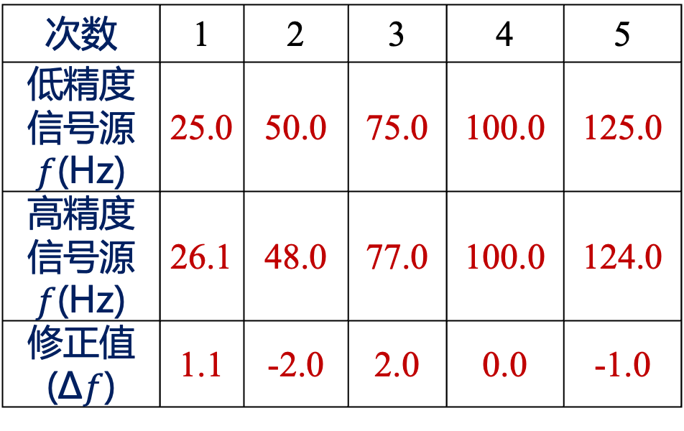
作图法-作图的应用
D.校正曲线：利用校正曲线可以提高仪器的准确度
次数 | 1 | 2 | 3 | 4 | 5
低精度信号源$f$(Hz) | 25.0 | 50.0 | 75.0 | 100.0 | 125.0
高精度信号源$f$(Hz) | 26.1 | 48.0 | 77.0 | 100.0 | 124.0
修正值($\text{Δ}f$) | 1.1 | -2.0 | 2.0 | 0.0 | -1.0

Slide 12
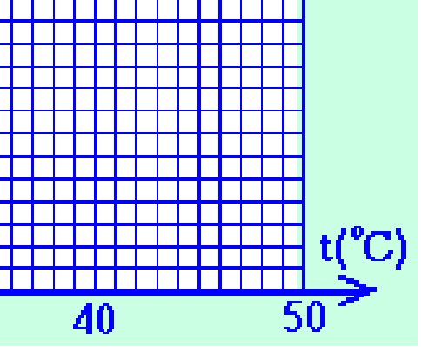
作图法-作图规则
①作图一定要用坐标纸，测量数据中的可靠数字在图上也应是可靠的，即图纸上一小格对应数据中可靠数字的最后一位，而误差位在小格之间估计。
电阻R_{t}~温度t关系 （样品：铜）
次数 | 1 | 2 | … | 8 | 9 | 10
t (℃) | 5.0 | 10.0 | … | 40.0 | 45.0 | 50.0
R_{t} (Ω) | 10.32 | 10.51 | … | 11.36 | 11.53 | 11.66

Slide 13
作图法-作图规则
②标明坐标轴和图名

Slide 14
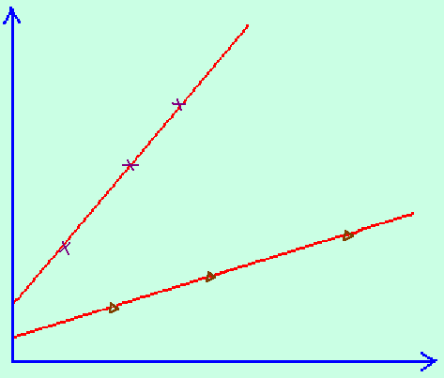
作图法-作图规则
③标点

Slide 15
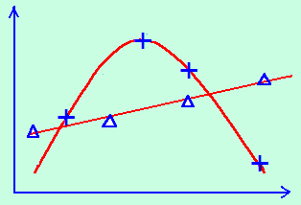
作图法-作图规则
④连线
（1）只有在理论上为线性关系，并且数据点也大致成线性分布时，才能画直线。
（2）使数据点均匀分布在曲线的两侧，并尽量靠近曲线。

Slide 16
作图法-作图举例
(1).直角坐标举例。测得铜电阻与温度对应的一组数据如表所示，试用直角坐标作图表示出电阻与温度的函数关系。
次数 | 1 | 2 | 3 | 4 | 5
T (℃) | 0.0 | 5.0 | 10.0 | 15.0 | 20.0
R_{T} (Ω) | 10.20 | 10.35 | 10.51 | 10.64 | 10.79
次数 | 6 | 7 | 8 | 9 | 10
T (℃) | 25.0 | 30.0 | 35.0 | 40.0 | 45.0
R_{T} (Ω) | 10.94 | 11.08 | 11.22 | 11.36 | 11.53

Slide 18

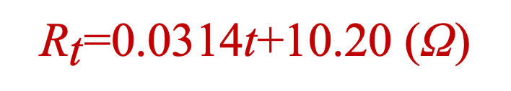
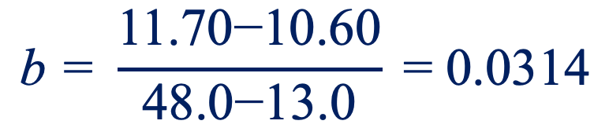
在图中任选两点$P1\text{(48.0,11.70)}$ 和 $P2\text{(}\text{13}\text{.0,1}\text{0}\text{.}\text{6}\text{0}\text{)}$，将两点代入式中可得：
$$\text{b} \text{=} \frac{\text{11.70−10.60}}{\text{48.0−13.0}} \text{=} \text{0.0314}$$
由于有$\text{x}\text{=0}$的坐标点，故$\text{a}\text{=10.20}$
最后，得到电阻随温度的变化关系为：
$${\text{R}}_{\text{t}}\text{=0.0314}\text{t}\text{+10.20} \text{(}\text{Ω}\text{)}$$

Slide 19
作图法-作图举例
(2). 用电势差计校准量程为1mV的毫伏表，测量数据如下(表中单位均为mV)。在如图所示的坐标中画出毫伏表的校准曲线，并对毫伏表定级别。
毫伏表读数 | 0.100 | 0.200 | 0.300 | 0.400 | 0.500
电势差计读数 | 0.1050 | 0.2150 | 0.3130 | 0.4070 | 0.5100
修正值ΔU | 0.005 | 0.015 | 0.013 | 0.007 | 0.010
毫伏表读数 | 0.600 | 0.700 | 0.800 | 0.900 | 1.000
电势差计读数 | 0.6030 | 0.6970 | 0.7850 | 0.8920 | 1.0070
修正值ΔU | 0.003 | -0.003 | -0.015 | -0.008 | 0.007

Slide 20
毫伏表的级别为：
级别不低于1.5级

Slide 21
逐差法
1.逐差法的含义
把实验测量数量（因变量）进行逐项相减或依顺序分为两组实行对应项测量数据相减之差作因变量的多次测量值。然后求出最佳值——算术平均值的处理数据的方法。

Slide 22
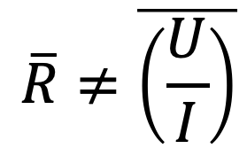

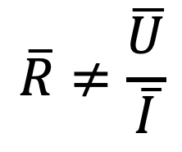
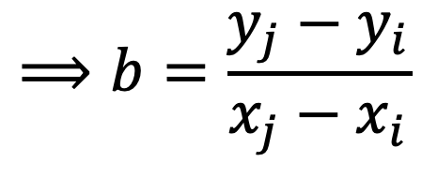
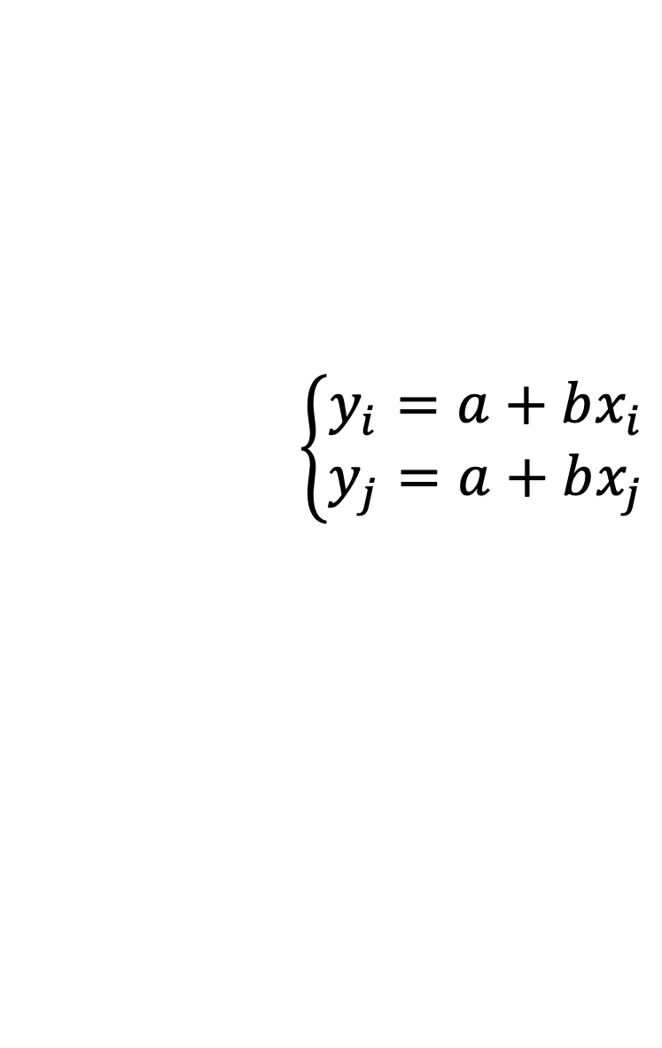
逐差法
伏安法测电阻,试用逐差法求出电流I的最佳值并算出电阻R
次数 k | 1 | 2 | 3 | 4 | 5 | 6
电压 U(V) | 0 | 2.00 | 4.00 | 6.00 | 8.00 | 10.00
电流 I(mA) | 0 | 2.04 | 3.95 | 6.03 | 8.02 | 9.96
$$\overline{R}≠\frac{\overline{U}}{\overline{I}}$$
$$\overline{R}≠\overline{\left(\frac{U}{I}\right)}$$
对于线性关系$y=a+bx$，有：
$$\left\{\begin{aligned}y_{i}=a+bx_{i} \\ y_{j}=a+bx_{j}\end{aligned}\right.$$
$$⟹b=\frac{y_{j}−y_{i}}{x_{j}−x_{i}}$$
逐差结果

Slide 23
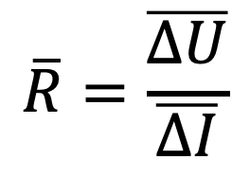
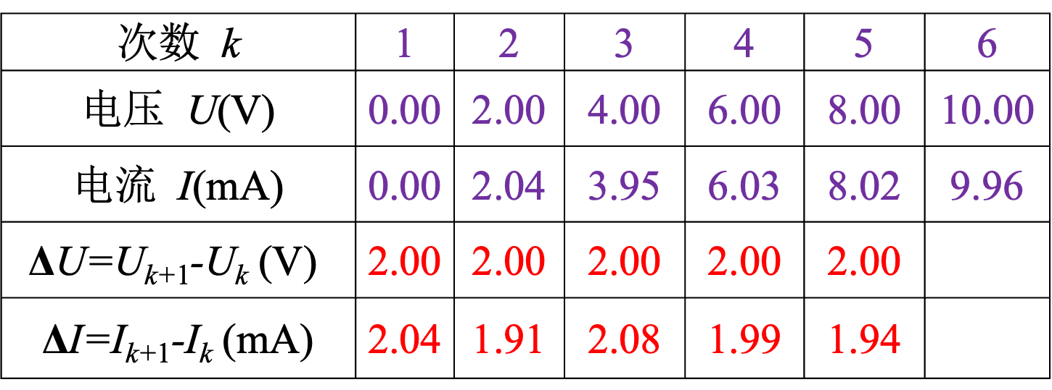
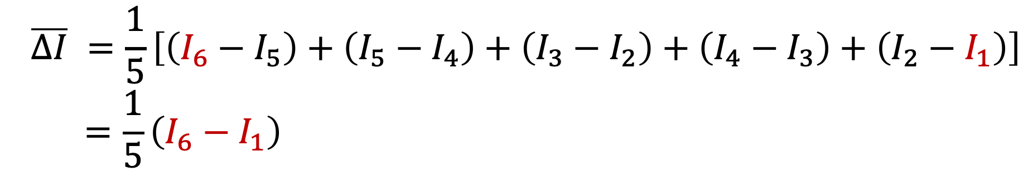
逐项逐差:
次数 k | 1 | 2 | 3 | 4 | 5 | 6
电压 U(V) | 0.00 | 2.00 | 4.00 | 6.00 | 8.00 | 10.00
电流 I(mA) | 0.00 | 2.04 | 3.95 | 6.03 | 8.02 | 9.96
ΔU=U_{k+1}-U_{k} (V) | 2.00 | 2.00 | 2.00 | 2.00 | 2.00
$\text{Δ}$I=I_{k+1}-I_{k} (mA) | 2.04 | 1.91 | 2.08 | 1.99 | 1.94
$$\overline{R}=\frac{\overline{ΔU}}{\overline{ΔI}}$$
$$\overline{ΔI} =\frac{1}{5}\left[\left(I_{6}−I_{5}\right)+\left(I_{5}−I_{4}\right)+\left(I_{3}−I_{2}\right)+\left(I_{4}−I_{3}\right)+\left(I_{2}−I_{1}\right)\right]$$
$$=\frac{1}{5}\left(I_{6}−I_{1}\right)$$

Slide 24
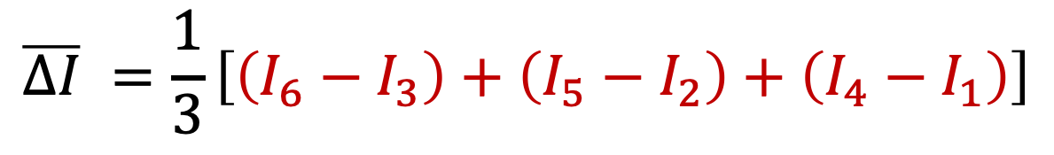
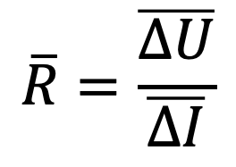
隔项逐差：将所有数据等分为两组，对应相减
次数 k | 1 | 2 | 3 | 4 | 5 | 6
电压 U(V) | 0.00 | 2.00 | 4.00 | 6.00 | 8.00 | 10.00
电流 I(mA) | 0.00 | 2.04 | 3.95 | 6.03 | 8.02 | 9.96
ΔU=U_{k+3}-U_{k} (V) | 6.00 | 6.00 | 6.00
ΔI=I_{k+3}-I_{k} (mA) | 6.03 | 5.98 | 6.01
$$\overline{R}=\frac{\overline{ΔU}}{\overline{ΔI}}$$
$$\overline{ΔI} =\frac{1}{3}\left[\left(I_{6}−I_{3}\right)+\left(I_{5}−I_{2}\right)+\left(I_{4}−I_{1}\right)\right]$$

Slide 25

在逐差法中求解不确定度
在这个公式中，$R$为间接测量量， $ΔV$和$ΔI$看作直接测量量。可将$ΔV$当作常量，

Slide 26
逐差法-几点说明
①作用：
验证函数是否线性关系（一次逐差）
用数据进行直线拟合（一次逐差）
②优点：
充分利用测量数据（取平均的效果）
③使用条件：
存在线性关系（否则应进行曲线改直）
自变量等间隔变化（否则不适用逐差法）
测量偶数次（否则应舍弃一组数据）

Slide 27
最小二乘法
作图法：直观、简便，但主观随意性大（粗略）
逐差法：粗略的近似计算方法（有条件）
回归分析法：最准确的计算方法
给定函数关系为 y = a + bx
怎么来的？
注意: 运算过程不适用有效数字运算法则，否则会引入较大计算误差，
建议中间结果位数多保留，a与y的末尾对齐，b与Δy/Δx的位数相同。

Slide 28
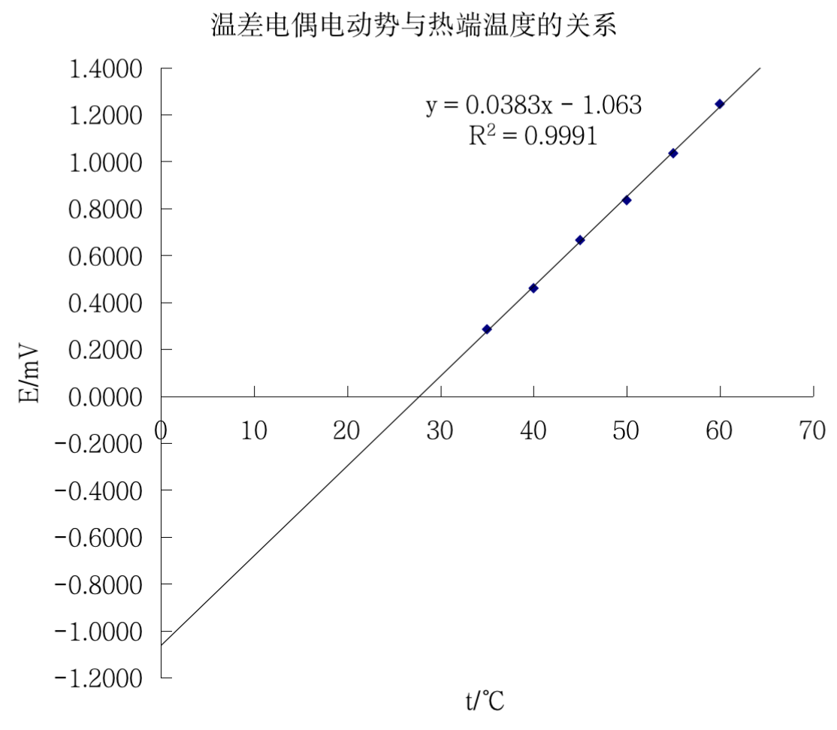
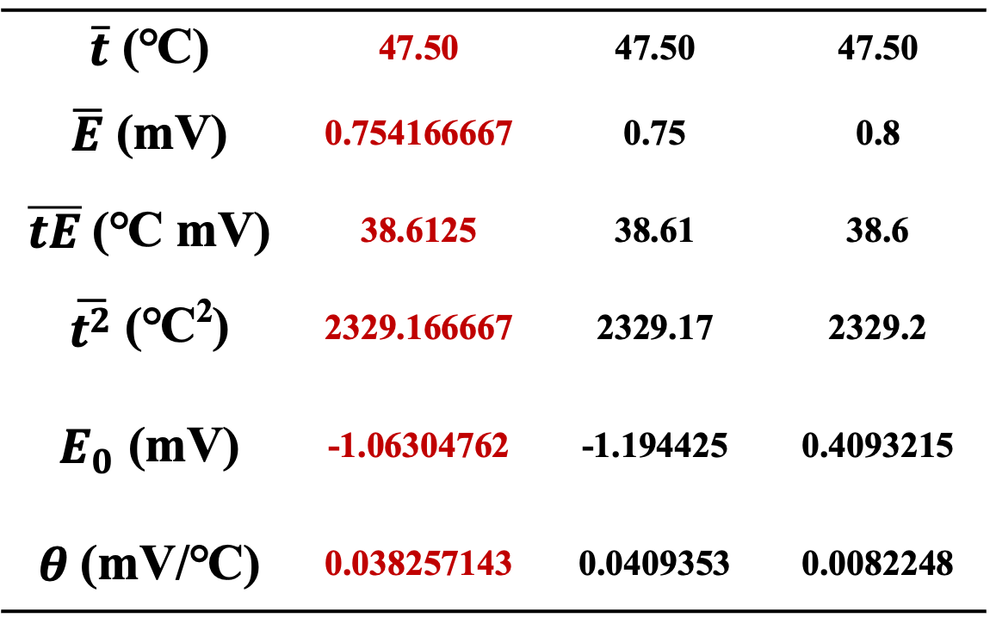
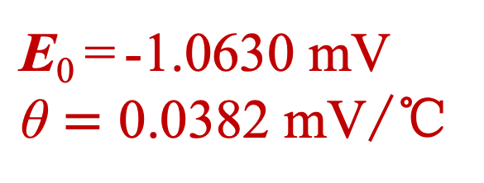
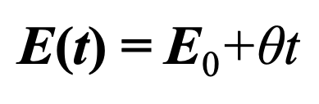
最小二乘法举例－电势差计测电动势
t (℃) | 35.0 | 40.0 | 45.0 | 50.0 | 55.0 | 60.0
E (mV) | 0.2850 | 0.4600 | 0.6650 | 0.8350 | 1.0350 | 1.2450
$$\text{E}\text{(}\text{t}\text{)} \text{=} \text{E}\text{0}\text{+}\text{θt}$$
$\overline{t}$ (℃) | 47.50 | 47.50 | 47.50
$\overline{E}$ (mV) | 0.754166667 | 0.75 | 0.8
$\overline{tE}$(℃ mV) | 38.6125 | 38.61 | 38.6
$\overline{t^{2}}$(℃²) | 2329.166667 | 2329.17 | 2329.2
$E_{0}$ (mV) | -1.06304762 | -1.194425 | 0.4093215
$θ$(mV/℃) | 0.038257143 | 0.0409353 | 0.0082248
$\text{E}\text{0} \text{=} \text{−1.0630}$ mV
$\text{θ}=\text{0.0382}$ mV/℃

Slide 29
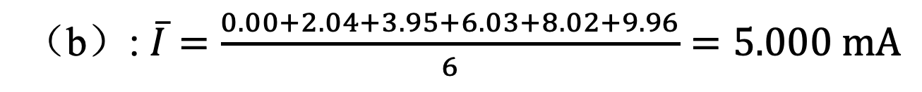
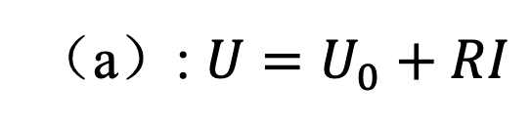
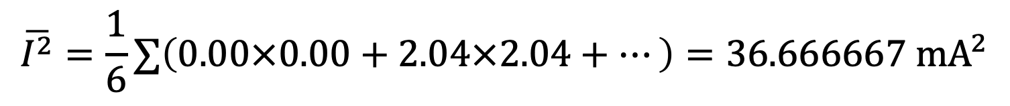
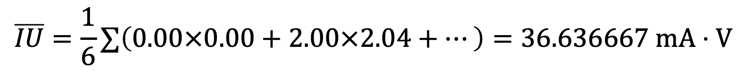
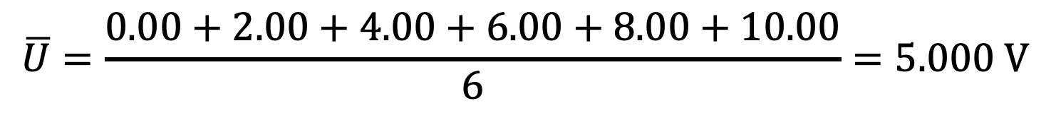
最小二乘法举例－电阻测量
次数 k | 1 | 2 | 3 | 4 | 5 | 6
电压 U(V) | 0.00 | 2.00 | 4.00 | 6.00 | 8.00 | 10.00
电流 I(mA) | 0.00 | 2.04 | 3.95 | 6.03 | 8.02 | 9.96
（a）: $U=U_{0}+RI$
（b）: $\overline{I}=\frac{0.00+2.04+3.95+6.03+8.02+9.96}{6}=5.000 mA$
$$\overline{U}=\frac{0.00+2.00+4.00+6.00+8.00+10.00}{6}=5.000 V$$
$$\overline{IU}=\frac{1}{6}∑\left(0.00×0.00+2.00×2.04+⋯\right)=36.636667 mA⋅V$$
$$\overline{I^{2}}=\frac{1}{6}∑\left(0.00×0.00+2.04×2.04+⋯\right)=36.666667 {mA}^{2}$$

Slide 30
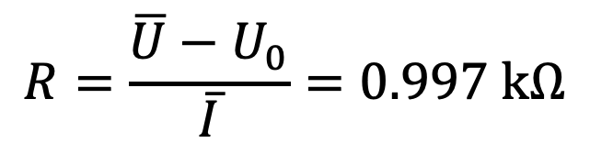
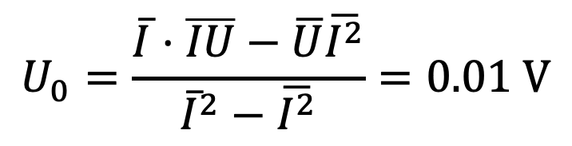
$$U_{0}=\frac{\overline{I}⋅\overline{IU}−\overline{U}\overline{I^{2}}}{{\overline{I}}^{2}−\overline{I^{2}}}=0.01 V$$
（c）:
$$R=\frac{\overline{U}−U_{0}}{\overline{I}}=0.997 kΩ$$

Slide 31
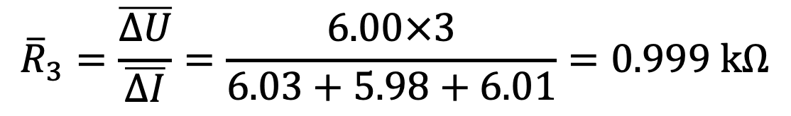
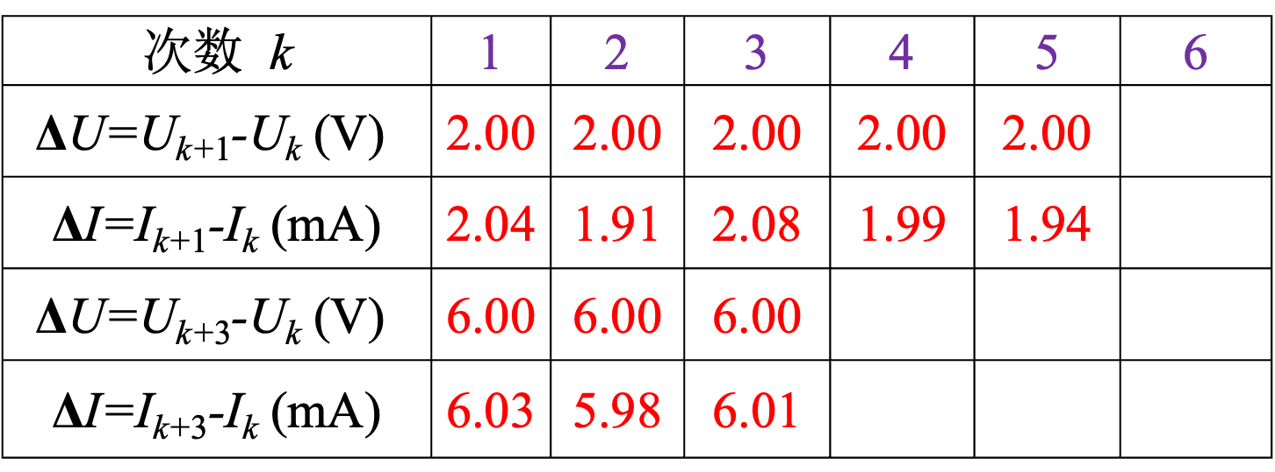
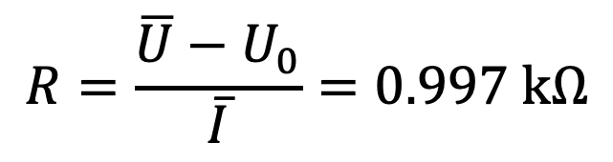
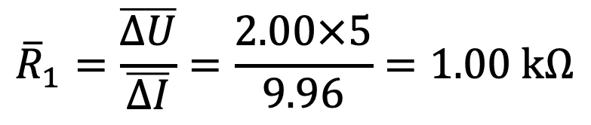
逐差法 vs 最小二乘法
次数 k | 1 | 2 | 3 | 4 | 5 | 6
ΔU=U_{k+1}-U_{k} (V) | 2.00 | 2.00 | 2.00 | 2.00 | 2.00
$\text{Δ}$I=I_{k+1}-I_{k} (mA) | 2.04 | 1.91 | 2.08 | 1.99 | 1.94
ΔU=U_{k+3}-U_{k} (V) | 6.00 | 6.00 | 6.00
ΔI=I_{k+3}-I_{k} (mA) | 6.03 | 5.98 | 6.01
$${\overline{R}}_{3}=\frac{\overline{ΔU}}{\overline{ΔI}}=\frac{6.00×3}{6.03+5.98+6.01}=0.999 kΩ$$
$$R=\frac{\overline{U}−U_{0}}{\overline{I}}=0.997 kΩ$$
$${\overline{R}}_{1}=\frac{\overline{ΔU}}{\overline{ΔI}}=\frac{2.00×5}{9.96}=1.00 kΩ$$

Slide 32


常见数据处理和作图软件
Windows/MacOS: Excel, Matlab, Mathematica
Windows: OriginLab

